Slide 1

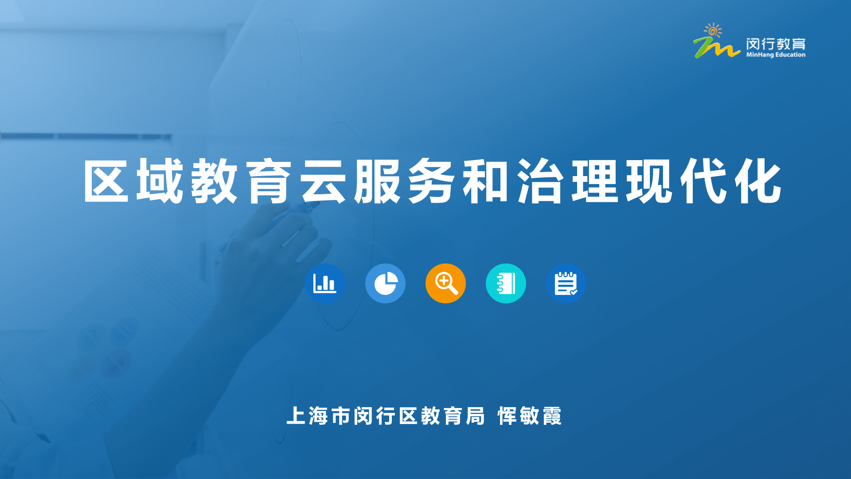


区域教育云服务和治理现代化
上海市闵行区教育局 恽敏霞

Slide 2
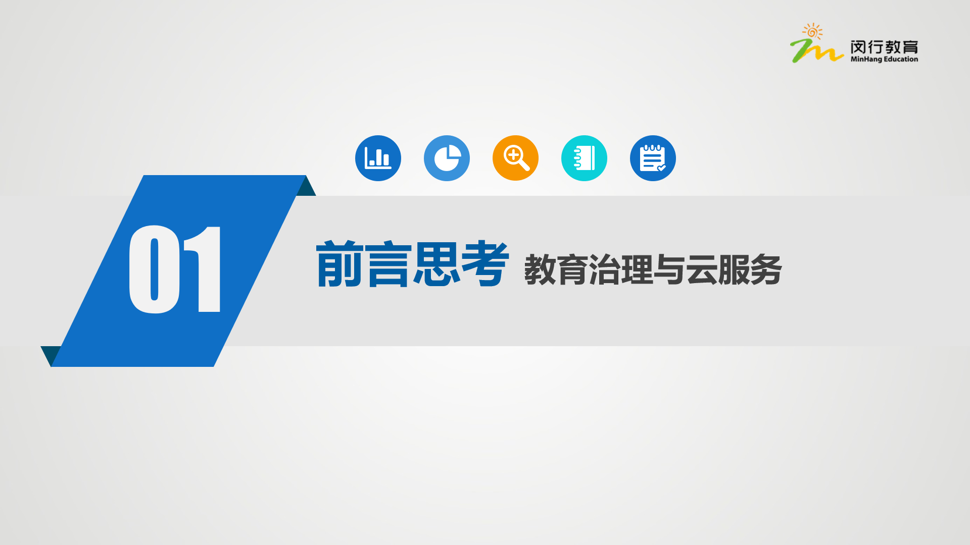

01
前言思考 教育治理与云服务

Slide 3
前言思考/PREFACE
“教育治理”把教育领域内各主体纳入行政范畴，充分发挥其能动性，在持续协调、引导各方达成共识的基础上，不断改进目标和手段的一种新型教育行政方式。
“教育治理”是产生于共识之上，“教育治理”的实现也就是追求一种符合真实、正确（正当）和真诚的“教育共识”。

Slide 4
前言思考/PREFACE
大数据以一种前所未有的方式，通过对海量数据进行分析，获得有巨大价值的产品和服务，或深刻的洞见，正在促进人类生活、工作、思维的大变革。
教育大数据是指整个教育活动过程中所产生的以及根据教育需要采集到的，一切用于教育发展并可创造巨大潜在价值的数据集合。
如何在当前信息技术发展的大环境下，合理利用教育大数据促进教育的深度变革和持续发展，这成为一个具有重要实践意义的学术话题。

Slide 5
前言思考/PREFACE
韦钰教授把教育发展大致地分为四个阶段
第一阶段是与哲学的交叉
第二阶段是与心理学的交叉
第三阶段是与认知科学的交叉
第四阶段是与神经科学的交叉
（教育实质上是在建构人脑）

Slide 6
02
明确定位 区域教育信息化的价值追求

Slide 7
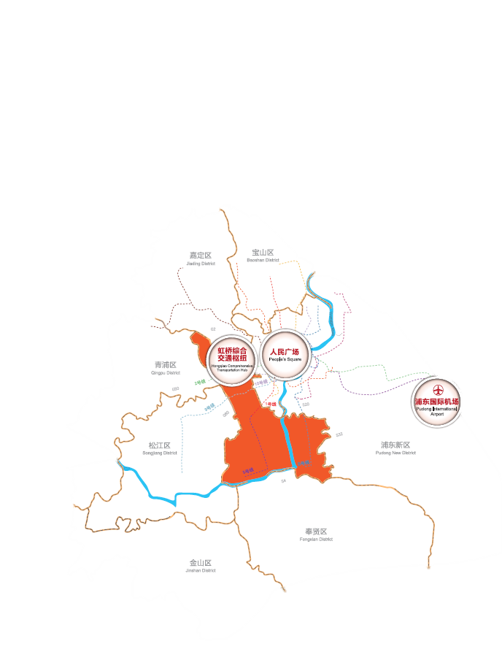

区域定位
地理位置：处于上海市中心城区西南部，距市中心15-30km
区情概况：371.68平方公里 14个街镇 常住人口253.43万人
区位特点：人口导入增速，教育需求急剧增长
2
闵行教育
基础教育体量位居
上海市第二位
学校（法人单位）
教 师
学 生
357
1.8
万
23
万
Notes:
闵行区1992年由原上海县和闵行区合并而成，占地371.68平方公里，内设14个街镇，常住人口253.43万人。闵行形似一把钥匙，位于上海版图的中央。受经济发展、人口导入、生育高峰等因素影响，近年来闵行教育发展迅猛。闵行区基础教育共有法人单位357个，专任教师数1.8万，在籍学生总数23万。闵行区基础教育体量位居上海市第二位。

Slide 8
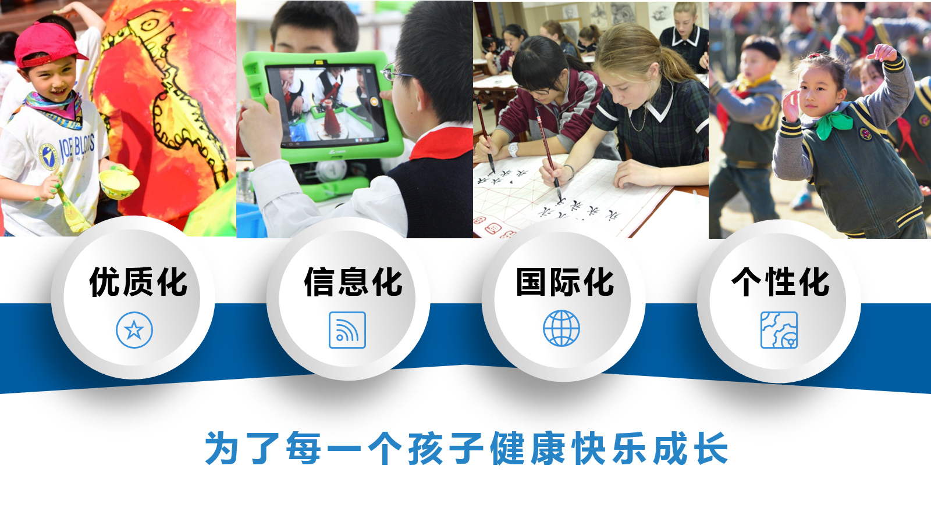

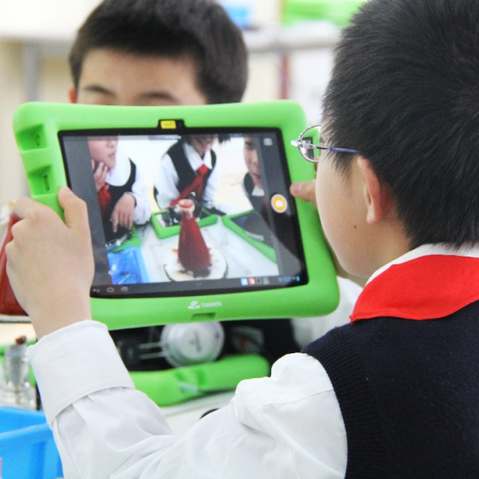


优质化
信息化
国际化
个性化
为了每一个孩子健康快乐成长
Notes:
根据《上海市中长期教育改革和发展规划纲要(2010-2020)》、《上海市教育综合改革方案》和《闵行区教育改革与发展“十三五”规划》等文件精神, 紧密结合闵行区经济社会发展定位，闵行区确立了“为了每一个孩子健康快乐成长”为核心理念，破瓶颈、补短板，坚持立德树人，深化课程与教学改革，践行教育优质化、信息化、国际化、个性化的发展路径，努力实现闵行教育内涵发展的五个现代化（以学生发展为中心的教育观念现代化，以核心素养为抓手的学习课程现代化，以“互联网+”为标志的教学技术现代化，以大数据分析为特征的教育管理现代化，以国际视野、综合素养为内涵的师资队伍现代化），由教育大区逐渐向教育强区转型发展。

Slide 9
以核心素养为抓手
学习课程现代化
以大数据分析为特征
教育管理现代化
以学生发展为中心
教育观念现代化
以“互联网+”为标志
教学技术现代化
以国际视野、综合素养为内涵
师资队伍现代化
努力实现闵行教育内涵发展的五个现代化，由教育大区逐渐向教育强区转型发展
Notes:
根据《上海市中长期教育改革和发展规划纲要(2010-2020)》、《上海市教育综合改革方案》和《闵行区教育改革与发展“十三五”规划》等文件精神, 紧密结合闵行区经济社会发展定位，闵行区确立了“为了每一个孩子健康快乐成长”为核心理念，破瓶颈、补短板，坚持立德树人，深化课程与教学改革，践行教育优质化、信息化、国际化、个性化的发展路径，努力实现闵行教育内涵发展的五个现代化（以学生发展为中心的教育观念现代化，以核心素养为抓手的学习课程现代化，以“互联网+”为标志的教学技术现代化，以大数据分析为特征的教育管理现代化，以国际视野、综合素养为内涵的师资队伍现代化），由教育大区逐渐向教育强区转型发展。

Slide 10
发展
定位
改进
教学
支持
评价
助力
管理
服务
决策
闵行现代化
教育治理体系
教
师
云
学
生
云
家
长
云
教学云
学校云
Notes:
面对新的发展形势和新的教育要求，如何进一步优化学校结构、完善设点布局，如何夯实教育基础、提升师生个性，如何优化教育管理、提供精准服务？一方面，要继续运用传统的、优质的经验和方法，持续开展实践，提高教育品质；另一方面，要大胆运用现代教育的理念和先进技术，找准关键部位，突破教育瓶颈问题。由此，闵行区确立了深度推进教育信息化的区域教育发展路径，明确了让教育信息化“助力管理、改进教学、支持评价、服务决策”的发展定位。要求在过去的基础上，强化全程化、全面化、全息化和价值化，重视教育“数据”的积累，逐渐从狭义的教育数据走向广义的教育大数据；探索教育“数据”的应用，让“大数据”为宏观决策、中观实践、微观选择等提供更科学、更及时的服务。借力区域教育大数据，最终形成基于五个教育云服务（教学云、教师云、学生云、家长云、学校云）的闵行现代化教育治理体系

Slide 11
03
开发平台 区域教育信息化的基础建设

Slide 12


信息化环境建设
信息化系统建设
无线网络
全覆盖
互动式
多媒体教室
教师移动
终端配备
云录播
电子书包
学生档案
Notes:
闵行区历年高度重视教育信息化工作，自2002年建成覆盖全区所有中小学的全光纤教育专网，完成了所有普通教室的多媒体改造，积极开展教师队伍建设、教学应用实践、教育管理推进等方面探索实践。经过几年努力，闵行区教育信息化区域应用工作取得显著成效。建成了覆盖全区的教育信息化网络，实现了“校校通”和“班班通”，具备了能够满足师生开展创新学习活动的信息化教学环境。覆盖全区的教育网络环境在上海市处于较先进水平，教育管理信息化在全区基本得到普及，闵行区成为教育部电子政务试点单位。
但是，相对来说，过去的教育信息化，关注硬件建设，且以条线式思维为主；偏重基础建设，且功能应用相对单一。面对新的发展形势，要根据区域教育发展实际，重新进行整体规划和设计。组织上，要有分有合、协同建设；时间上，要连接过去、指向未来；空间上，要明确中心、横向贯通；呈现上，要层次鲜明、多样表征；使用上，要基于实践、服务实践；管理上，要内外兼顾、浅表一致。
由此，闵行区确定，全面构建以学生成长数据为龙头的区域教育数据中心，完善教育基础数据库，从推进教育工作（行政与业务）和伴随采集数据的角度，重新建设或优化建设各类平台，定期将各类数据汇聚流入“区域教育数据中心”，形成以学生为“数据线索”的思维方式进行数据挖掘，形成基于区域教育大数据的教育咨询报告。

Slide 13
学生数据采集
教育数据中心
教育咨询报告
以学生成长数据为核心
注重过程性数据采集
数据标准与数据交换
基础数据库与业务数据库
以学生为“数据线索”
区域教育大数据挖掘与分析
Notes:
闵行区历年高度重视教育信息化工作，自2002年建成覆盖全区所有中小学的全光纤教育专网，完成了所有普通教室的多媒体改造，积极开展教师队伍建设、教学应用实践、教育管理推进等方面探索实践。经过几年努力，闵行区教育信息化区域应用工作取得显著成效。建成了覆盖全区的教育信息化网络，实现了“校校通”和“班班通”，具备了能够满足师生开展创新学习活动的信息化教学环境。覆盖全区的教育网络环境在上海市处于较先进水平，教育管理信息化在全区基本得到普及，闵行区成为教育部电子政务试点单位。
但是，相对来说，过去的教育信息化，关注硬件建设，且以条线式思维为主；偏重基础建设，且功能应用相对单一。面对新的发展形势，要根据区域教育发展实际，重新进行整体规划和设计。组织上，要有分有合、协同建设；时间上，要连接过去、指向未来；空间上，要明确中心、横向贯通；呈现上，要层次鲜明、多样表征；使用上，要基于实践、服务实践；管理上，要内外兼顾、浅表一致。
由此，闵行区确定，全面构建以学生成长数据为龙头的区域教育数据中心，完善教育基础数据库，从推进教育工作（行政与业务）和伴随采集数据的角度，重新建设或优化建设各类平台，定期将各类数据汇聚流入“区域教育数据中心”，形成以学生为“数据线索”的思维方式进行数据挖掘，形成基于区域教育大数据的教育咨询报告。

Slide 14
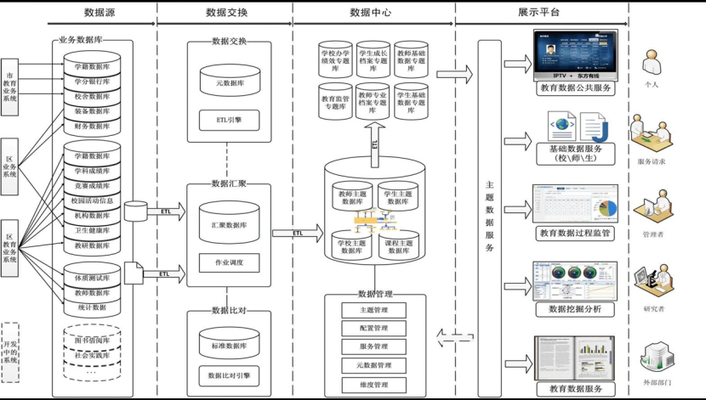
3.1 区域教育大数据的框架和结构
数据标准
01
数据汇聚
02
数据分析
03
数据服务
04
Notes:
按照“注重教育过程、强化数据共享”建设原则，首先设计和建设区域教育数据中心（具体框架见图1），全面采集与汇聚各类数据，打破行政科室及业务部门之间的数据壁垒。第一，确定区教育数据中心负责确立基础数据标准化规范并作为对外提供基础数据的唯一来源。所有业务科室、部门以及教育局外部机构只能从区教育数据局中心通过接口获取各类数据；第二，区教育数据中心整体统筹，业务科室参与，确定业务数据标准与规范，着力汇聚、整合多套业务管理数据。第三，由区教育数据中心为各业务科室、部门、单位提供数据服务。不同科室、部门与单位根据业务与工作需求，向区教育数据中心提出数据需求，区教育数据中心将相应数据以数据接口方式对外提供服务。

Slide 15
3.2 区域教育大数据的信息化平台系统
平台名称 | 主要数据 | 负责部门
学生电子成长档案系统 | 学生和学校基础数据 各类课程（包括学科课程） 学习过程与结果数据 身心健康数据 社会公益与实践活动数据等 | 信息化推进办
教师专业发展数字化支持系统 | 教师和学校基础数据 研修与成长数据 教学质量数据 专业荣誉数据等 | 区教育学院
学生体质健康检测平台 | 学生和学校基础数据 体质健康监测各类数据 | 区教育学院
学生校外活动管理平台 | 学生和学校基础数据 学生选修课程数据 学生所学课程过程与结果数据等 | 区青少年活动中心
学生电子书包及数字化教材应用系统 | 学生和学校基础数据 视频或教材阅读时间数据 资源选择数据 作业时长及质量数据 师生和生生交互数据 | 区教育学院
Notes:
根据“数据中心”的规划和要求，设计和建设区域教育大数据的平台系统，明确各子平台的建设要求，由分管行政领导统筹协调，与业务工作对接，分工合作建设各个子平台（具体见表1）。在各子平台建设的过程中，明确基础数据的规范要求和共享方法。

Slide 16
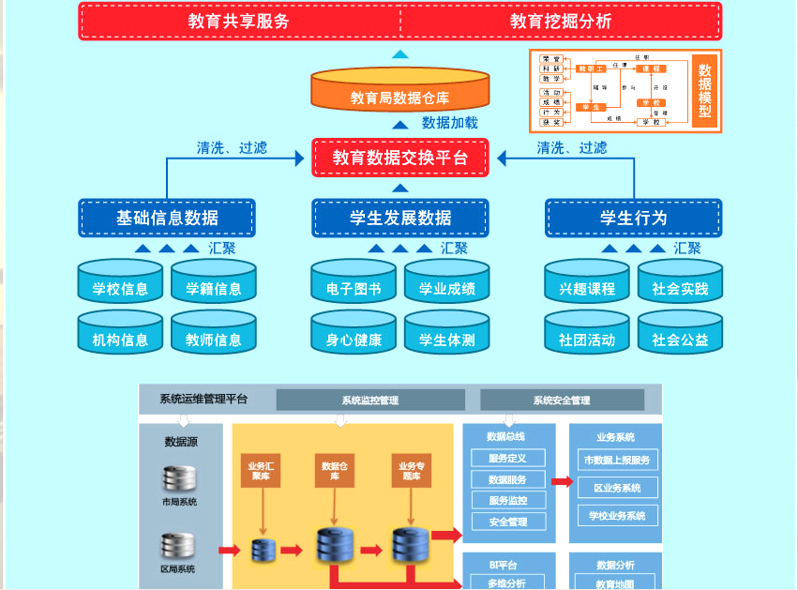
3.3 各类子平台的建设思路和要求
学生电子成长档案系统框架图
Notes:
按照教育大数据的系统规划和“数据”要求，结合具体实践，各部门负责精细化建设每一个子平台，梳理数据关系，明确数据流通，确保各来源数据的真实性和可靠性。图2为学生电子成长档案系统的优化建设框架图。

Slide 17
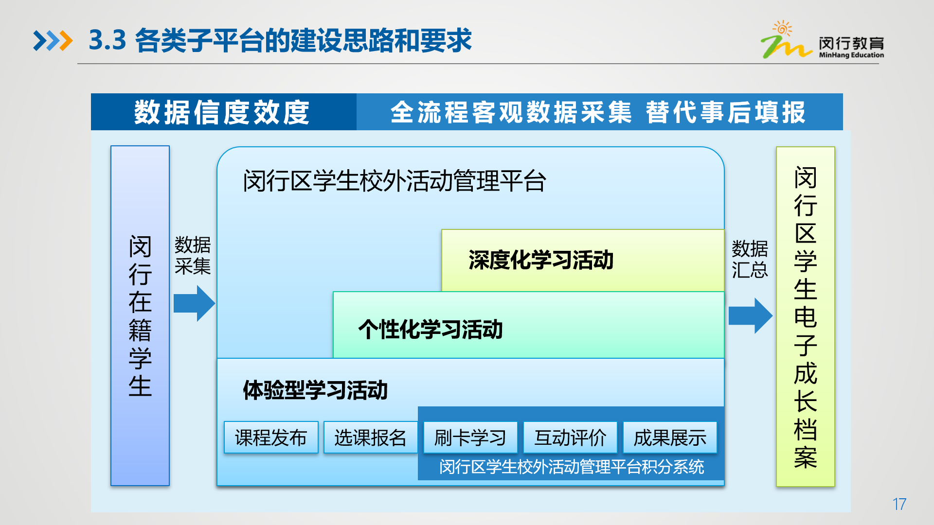
3.3 各类子平台的建设思路和要求
数据信度效度
全流程客观数据采集 替代事后填报
闵行在籍学生
闵行区学生电子成长档案
闵行区学生校外活动管理平台
数据
采集
数据
汇总
深度化学习活动
个性化学习活动
体验型学习活动
课程发布
选课报名
刷卡学习
互动评价
成果展示
闵行区学生校外活动管理平台积分系统
Notes:
在设计平台时，一方面，尽量从“数据”的规范性、科学性等角度进行规划，期望数据“可用、有用”；另一方面，从“数据”的真伪、效率等角度进行设计，尽可能伴随实践采集数据，确保数据的真实性、价值性。如学生校外学习因为自主性强，随机性大等原因，如果填报难辨真伪，则青少年活动中心将学生的校外学习从起点阶段（即选课）到结束（即学业质量，包括过程质量和结果质量）全流程架构在平台上，保证了全部学生、全部数据的真实性（如图3）。

Slide 18
04
服务发展 区域教育信息化的应用领域
Notes:
服务发展：区域教育大数据的应用领域

Slide 19
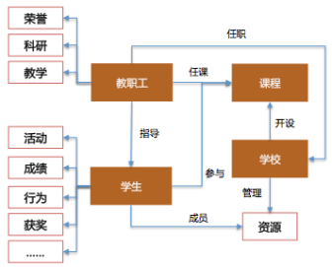
4.1 汇聚数据，初显区域教育大数据的特征
教育数据分析
学生成长
教师发展
学校建设
KPI分析
区域概况
身心健康
学业进步
个性技能
成长体验
区域概况
身高体重
质量监控
兴趣课程
校园四节
教师概况
学校概况
绿色指标
办别分析
身体形态
毕业考试
个性展示
自主管理
学历统计
学段统计
数据监控
地域分析
体能测试
学习兴趣
区级获奖
公益活动
年龄统计
办学统计
学校分析
视力口腔
学业负担
区级参与
社会实践
职称统计
体育活动
师生关系
校外社团
性别统计
数据模型
数据应用
学生成长档案

Slide 20
4.1 汇聚数据，初显区域教育大数据的特征
区教育数据中心 学生成长数据 10041万 9.6亿个数据元
Notes:
1.汇聚数据，初显区域教育大数据的特征
传统的教育数据因为单独建设，且多数通过业务流程进行管理和应用，因孤岛效应、数据差异等问题，很难实现面向服务对象的综合应用和持续应用。
闵行根据业务特点和教育大数据要求，从区域层面整体设计数据规范、质量标准、管理流程、分析方法等，这让教育数据的协同管理和综合应用成为可能。四年来，区教育数据中心已汇聚全区学生6.1亿个数据元，初步实现了狭义的教育大数据的应用价值(主要过程见图4)。 (此处数据要核实，且要插入数据结构)

Slide 21
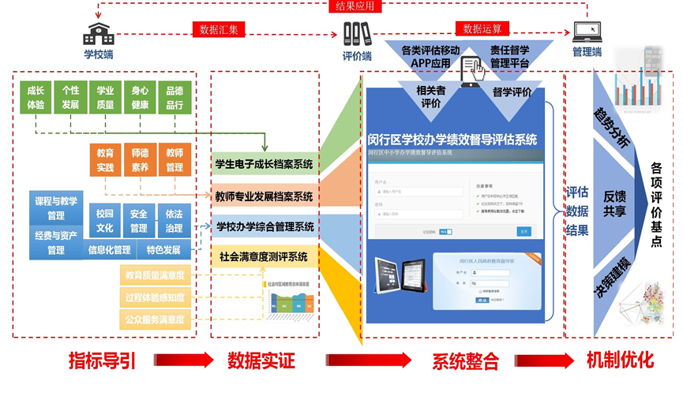
4.2 应用数据，让教育大数据服务区域发展
Notes:
2.应用数据，让教育大数据服务区域发展 （此处要尽可能补充一些数据）
图4 区域教育数据的贯通与分析
数据的积累是为了应用，教育大数据的建设是为了更好地服务教育发展。闵行教育大数据的建立，让其在“教师培训、学校绩效、学生发展（包括学业质量评价）”等方面有较好的应用。一方面，让区校教育政策的出台更精准、管理更完善。借助教育大数据，逐渐使行政化管理、经验性决策走向服务型管理、以数据为基础的决策^{[5]}，整体提高教育管理与决策水平。如闵行每学年发布《闵行区学生电子成长档案数据分析白皮书》，白皮书从身心健康、学业进步、个性技能、成长体验四大维度对区域学生成长数据进行整体统计与分析，从数据角度反映全区学生学习及生活实际情况，探索全区教育教学中可能存在的趋势或潜在问题。同时，为全区不同学段、年级的学校和学生建立数据参照系。如发现异常，区教育局要及时出台相关政策。图5为学生数据分析结果可视化呈现的部分样态。

Slide 22

4.2 应用数据，让教育大数据服务区域发展
家长
学生
校园思想品德
兴趣课程参与
移动应用
个人门户
参与
体育活动参与
查询
艺术品展示
参与校园生活
归档
社会实践参与
分析
学生成长数据
学生个人门户
社会实践参与
数据汇聚
参与校外活动
归档
校外活动参与
管理 & 应用
教育局数据仓库
参与
教师
学生
Notes:
2.应用数据，让教育大数据服务区域发展 （此处要尽可能补充一些数据）
图4 区域教育数据的贯通与分析
数据的积累是为了应用，教育大数据的建设是为了更好地服务教育发展。闵行教育大数据的建立，让其在“教师培训、学校绩效、学生发展（包括学业质量评价）”等方面有较好的应用。一方面，让区校教育政策的出台更精准、管理更完善。借助教育大数据，逐渐使行政化管理、经验性决策走向服务型管理、以数据为基础的决策^{[5]}，整体提高教育管理与决策水平。如闵行每学年发布《闵行区学生电子成长档案数据分析白皮书》，白皮书从身心健康、学业进步、个性技能、成长体验四大维度对区域学生成长数据进行整体统计与分析，从数据角度反映全区学生学习及生活实际情况，探索全区教育教学中可能存在的趋势或潜在问题。同时，为全区不同学段、年级的学校和学生建立数据参照系。如发现异常，区教育局要及时出台相关政策。图5为学生数据分析结果可视化呈现的部分样态。

Slide 23

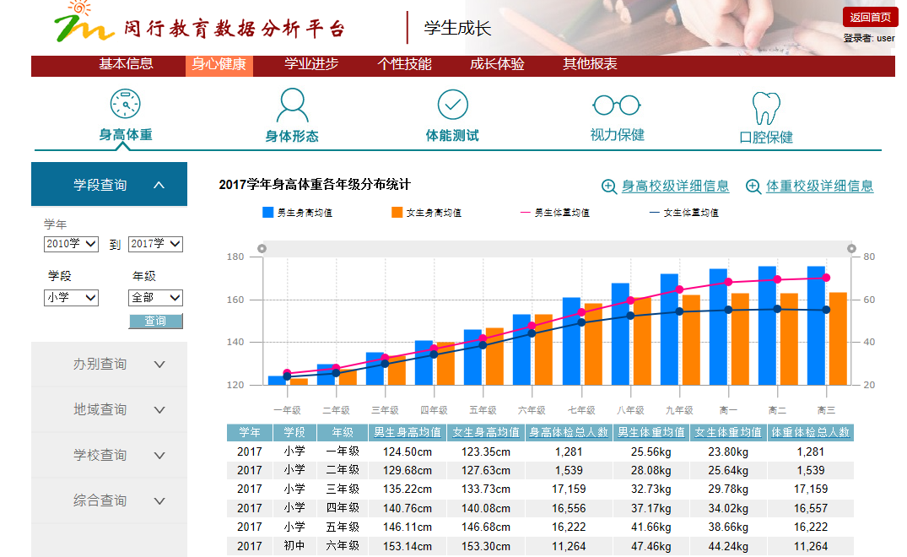
4.2 应用数据，让教育大数据服务区域发展
Notes:
2.应用数据，让教育大数据服务区域发展 （此处要尽可能补充一些数据）
图4 区域教育数据的贯通与分析
数据的积累是为了应用，教育大数据的建设是为了更好地服务教育发展。闵行教育大数据的建立，让其在“教师培训、学校绩效、学生发展（包括学业质量评价）”等方面有较好的应用。一方面，让区校教育政策的出台更精准、管理更完善。借助教育大数据，逐渐使行政化管理、经验性决策走向服务型管理、以数据为基础的决策^{[5]}，整体提高教育管理与决策水平。如闵行每学年发布《闵行区学生电子成长档案数据分析白皮书》，白皮书从身心健康、学业进步、个性技能、成长体验四大维度对区域学生成长数据进行整体统计与分析，从数据角度反映全区学生学习及生活实际情况，探索全区教育教学中可能存在的趋势或潜在问题。同时，为全区不同学段、年级的学校和学生建立数据参照系。如发现异常，区教育局要及时出台相关政策。图5为学生数据分析结果可视化呈现的部分样态。

Slide 24
4.2 应用数据，让教育大数据服务区域发展
1
1
职业规划
教师专业
发展档案
云录播课堂
教学评价系统
2
4
教 师
专业发展
数据贯通
学业质量分析
课程管理系统
师德修养
教育实践
3
研修经历
教师研修网
教师个人空间
Notes:
另一方面，让区校对于教师、学生、学校的个性化干预、科学化培养成为可能。如闵行从“职业规划、师德修养、研修经历、教育实践”四个维度记录每一位教师的专业发展轨迹，构建了由教师研修网、课堂教学云录播系统、课程管理系统、学业质量分析系统、教师档案管理系统和教师个人空间等六大板块组成的教师专业发展支持系统，全面记录教师专业发展轨迹，迄今为止，已积累了15174名教师专业发展数据。基于这些数据的分析，区校两级层面皆可以对不同教师群体做出了专业特征评估，从而有利于区域开展更科学的人才决策和更有针对性的课程开发。图6为学校视角下，教师数据分析结果可视化呈现的部分样态；另外还有教师个体分析视角、区域整体分析视角、教师群组分析视角等。

Slide 25
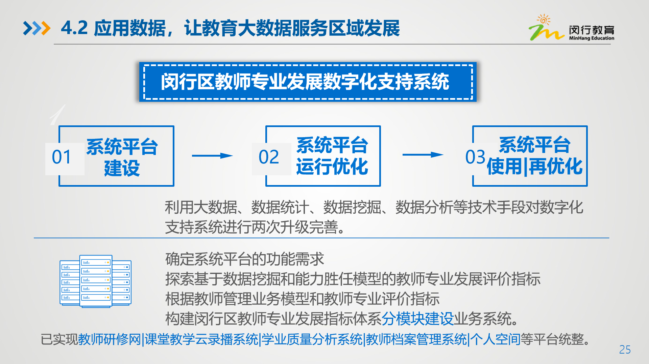
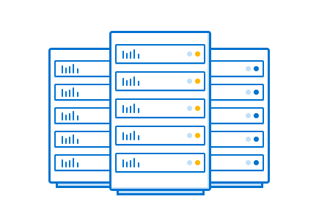
4.2 应用数据，让教育大数据服务区域发展
闵行区教师专业发展数字化支持系统
1
系统平台
建设
系统平台
运行优化
系统平台
使用|再优化
01
02
03
利用大数据、数据统计、数据挖掘、数据分析等技术手段对数字化支持系统进行两次升级完善。
确定系统平台的功能需求
探索基于数据挖掘和能力胜任模型的教师专业发展评价指标
根据教师管理业务模型和教师专业评价指标
构建闵行区教师专业发展指标体系分模块建设业务系统。
已实现教师研修网|课堂教学云录播系统|学业质量分析系统|教师档案管理系统|个人空间等平台统整。

Slide 26
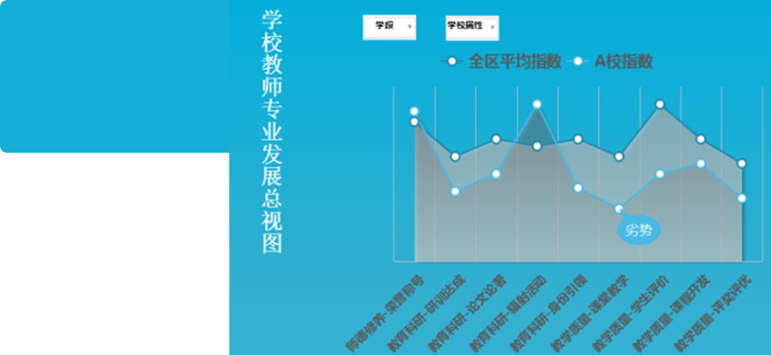
4.2 应用数据，让教育大数据服务区域发展
学校视角
教师数据分析结果
可视化呈现部分样态
教师个体分析视角
区域整体分析视角
教师群组分析视角
Notes:
另一方面，让区校对于教师、学生、学校的个性化干预、科学化培养成为可能。如闵行从“职业规划、师德修养、研修经历、教育实践”四个维度记录每一位教师的专业发展轨迹，构建了由教师研修网、课堂教学云录播系统、课程管理系统、学业质量分析系统、教师档案管理系统和教师个人空间等六大板块组成的教师专业发展支持系统，全面记录教师专业发展轨迹，迄今为止，已积累了15174名教师专业发展数据。基于这些数据的分析，区校两级层面皆可以对不同教师群体做出了专业特征评估，从而有利于区域开展更科学的人才决策和更有针对性的课程开发。图6为学校视角下，教师数据分析结果可视化呈现的部分样态；另外还有教师个体分析视角、区域整体分析视角、教师群组分析视角等。

Slide 27
05
反思展望 闵行的“智慧教育示范区”建设
Notes:
四、综合应用：区域教育大数据的发展方向

Slide 28
5.1 区域教育大数据的综合和单领域应用如何统筹协调
区域发展
学校绩效
个体发展
学生
数据
教师
数据
动态更新
整合对接
跟踪积累
“三级”
教育
大数据
学校
数据
社会
满意度
系统规划
平台设计
常态应用
数据共享
学生成长档案
教师发展档案
绩效评价系统
学校管理
学生数据
家长数据
社会评价
Notes:
教育大数据的应用要兼顾“数据收集、数据存储、数据处理、结果呈现”四个关键阶段的衔接性和专业性。因诸多原因，教育大数据未来的发展道路还很长。从当前闵行的实践来看，主要要解决以下两个方面的问题。
1.区域教育大数据的综合和单领域应用如何统筹协调
从闵行当前实践来看，各个领域已经能初步实现基于数据采集和分析，并基本实现常态化应用。但是平台之间的关系和数据之间的流动还需进一步明晰，综合和分项之间的原数据和应用边界要清晰。
例如对于学校绩效督导评估系统来说，这不是原数据生成系统，而是综合应用数据的评估系统。但是在区域教育大数据整体设计过程中，偏重从原数据视角进行的平台系统的规划和设计。对于中间层的综合应用和全部系统的综合应用，究竟如何科学而便捷地实现，还需要进一步探索。

Slide 29
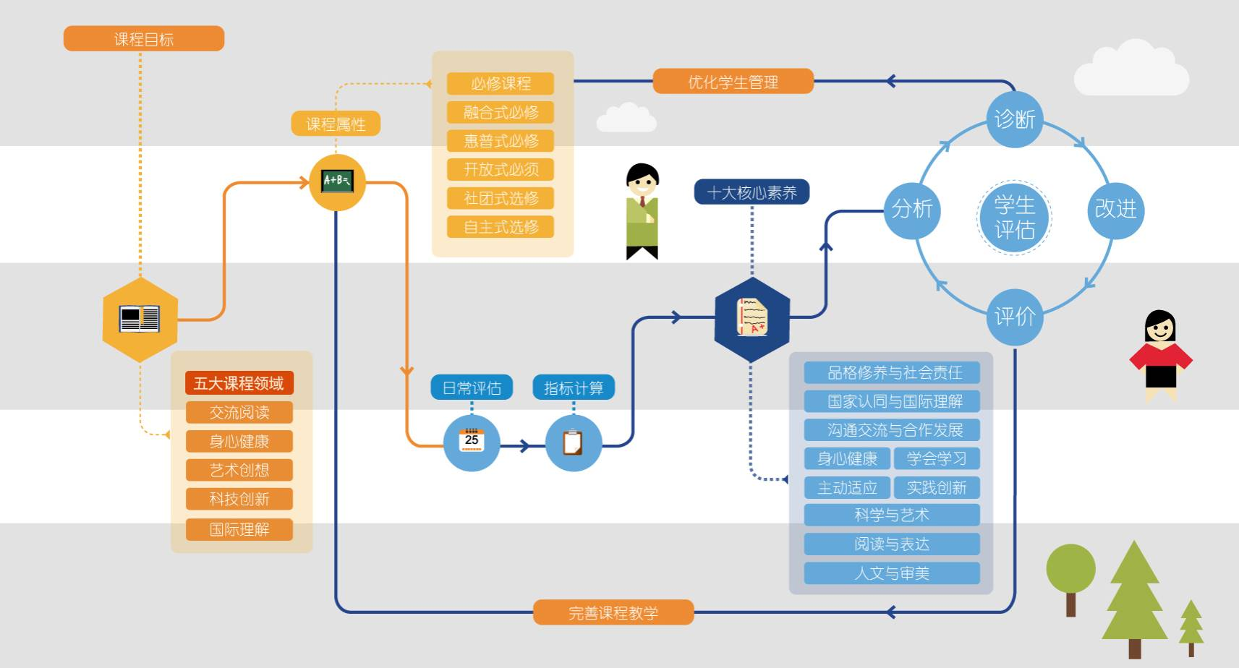



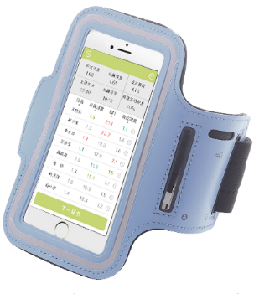
5.2 区域教育大数据的采集和分析技术如何与时俱进
智能数字校园
科技实践课程
STEM课程
IDT课程
Notes:
2.区域教育大数据的采集和分析技术如何与时俱进
教育是一个复杂系统。无论对于整个教育生态还是一个学生的学习过程，都是一个动态的、受多因素影响的复杂过程。当前各类平台肯定不能采集到学生发展的“全数据”，尤其是对于教师成长和学生学习的过程性数据难以采集。另外，相对于数据采集来说，数据分析的专业技术要求更高，挑战更大。例如在学业质量分析中，我们使用了“聚类、决策树、IRT潜能分析”等多个模型，但还未能实现这些分析技术的组合应用、自动化分析和可视化呈现。教育在革新，技术在发展，如何让两者能够互相顺应、与时俱进、共同发展，这需要多领域携手共研。 （此处要补充数据挖掘示意图）

Slide 30
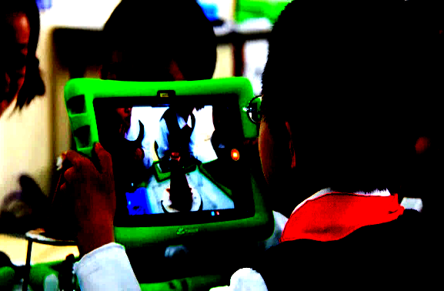

5.2 区域教育大数据的采集和分析技术如何与时俱进
全面
客观
科学
评价
特质
促进成长
Notes:
2.区域教育大数据的采集和分析技术如何与时俱进
教育是一个复杂系统。无论对于整个教育生态还是一个学生的学习过程，都是一个动态的、受多因素影响的复杂过程。当前各类平台肯定不能采集到学生发展的“全数据”，尤其是对于教师成长和学生学习的过程性数据难以采集。另外，相对于数据采集来说，数据分析的专业技术要求更高，挑战更大。例如在学业质量分析中，我们使用了“聚类、决策树、IRT潜能分析”等多个模型，但还未能实现这些分析技术的组合应用、自动化分析和可视化呈现。教育在革新，技术在发展，如何让两者能够互相顺应、与时俱进、共同发展，这需要多领域携手共研。 （此处要补充数据挖掘示意图）

Slide 31
5.2 区域教育大数据的采集和分析技术如何与时俱进
知识点聚类
能力聚类
测试工具
特征群组
群组特征
评价目标
分类教学
学业质量评价的聚类分析子模型
Notes:
2.区域教育大数据的采集和分析技术如何与时俱进
教育是一个复杂系统。无论对于整个教育生态还是一个学生的学习过程，都是一个动态的、受多因素影响的复杂过程。当前各类平台肯定不能采集到学生发展的“全数据”，尤其是对于教师成长和学生学习的过程性数据难以采集。另外，相对于数据采集来说，数据分析的专业技术要求更高，挑战更大。例如在学业质量分析中，我们使用了“聚类、决策树、IRT潜能分析”等多个模型，但还未能实现这些分析技术的组合应用、自动化分析和可视化呈现。教育在革新，技术在发展，如何让两者能够互相顺应、与时俱进、共同发展，这需要多领域携手共研。 （此处要补充数据挖掘示意图）

Slide 32
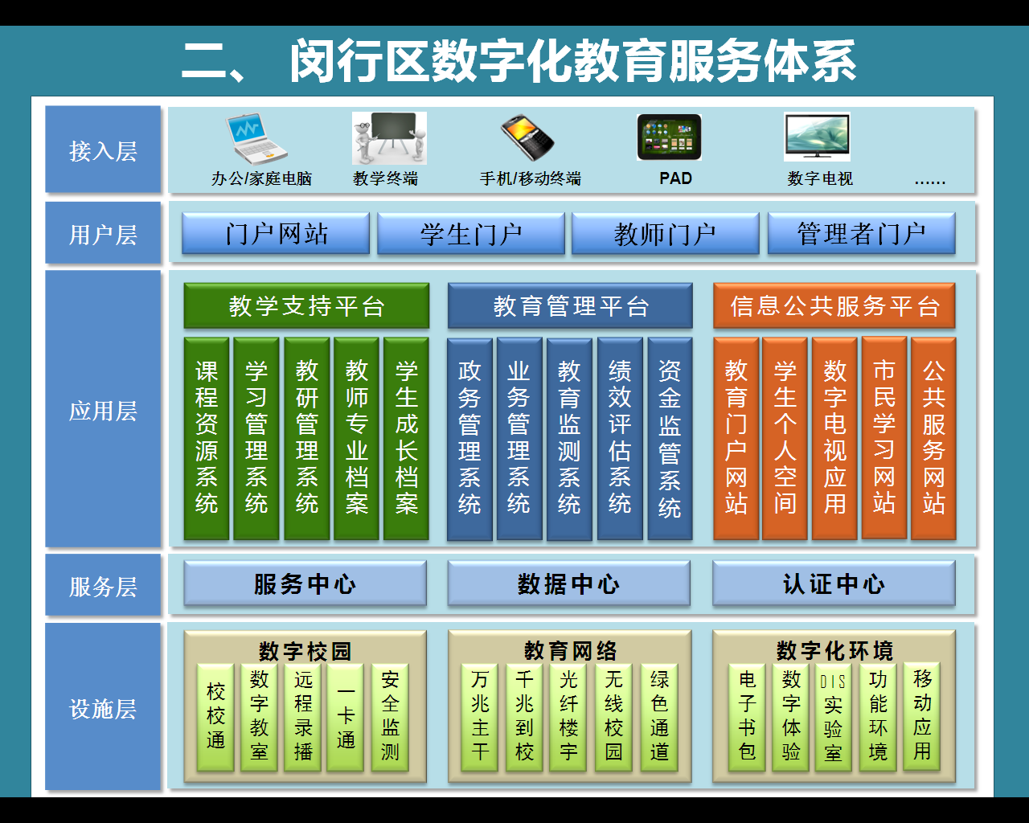
一
工
作
基
础
、
5.2 区域教育大数据的采集和分析技术如何与时俱进
2011年

Slide 33
5.3 闵行区的“智慧教育示范区”建设
建设目标 开展数据驱动的大规模因材施教，为每个学习者提供最适合的教育
大规模因材施教
在班级授课制背景下，通过差异化的教学和个性化的学习，为每个学习者提供适合的教育，以实现上海市教委提出的“发掘学生潜质，激发学生兴趣，指导学生学习，成就学生价值”。
大数据 云计算
人工智能
学习者
画像描述
组织
差异化教学
自适应学习
个性化学习指导
Notes:
大规模因材施教，是指在班级授课制背景下，通过差异化的教学和个性化的学习，为每个学习者提供适合的教育，以实现上海市教委提出的“发掘学生潜质，激发学生兴趣，指导学生学习，成就学生价值”。闵行的目标体现了上海这座城市的教育特质和现代化要求。（添加）
我们对“大规模因材施教”的理解是：借助大数据、人工智能和云计算技术，面向全区所有中小学，基于教育教学的过程数据，进行学习者画像描述（强调），有针对性地组织差异化教学、开展自适应学习和个性化学习指导（强调）。

Slide 34
5.3 闵行区的“智慧教育示范区”建设
路径
基于感知技术和人工智能技术
建成支持个性化教育的学习环境，提供符合学习者特征的教育供给
核 心
以支撑个性化的
教学支持体系建设
纽 带
以精准服务为特征的现代教育治理体系
载 体
以面向未来的
数字校园建设
保 障
以政企研用一体的
教育服务供给模式

Slide 35
5.3 闵行区的“智慧教育示范区”建设
学习技术进入课堂
精准甄别学生学习与发展需求
聚焦学习者，深入课堂，加强学习者画像、适应性学习等学习技术的研究，探索以促进全体学习者个性化学习的科学、有效路径
1
教育数据全面联通
实现区域教育治理智能化
核心
2
充分发挥智能技术优势，打通数据壁垒，推动精细化管理，形成教育治理共同体
保障
纽带
4
产学研用协同创新
构建信息化服务供给立体模式
载体
教育云全区覆盖
优化全区中小学数字校园建设
政府主导、高校研究、企业服务、学校实践
从课程、教学和评价三个维度
构建立体的教育服务供给新模式
3
以体验为归依、以数据为基础、以联接为要义、以开放为策略，整体重构学校的智慧学习环境和支持服务系统，服务于学习者在任意时间、任意地点、采用任意方式、任意步调的个性化学习与发展

Slide 36
5.3 闵行区的“智慧教育示范区”建设
1. 开展数字化教与学
2. 构建个性化学习的支持环境
课堂
学生
整体推进
系统架构
常态应用
支持
教师
6. 政企研学协同的
发展生态
3. 基于学习数据的教学改进
行政
学校
4. 基于云服务推动数字校园建设
5. 构建区域现代教育治理体系
Notes:
基本思路是：整体推进、系统架构、常态应用。以统一接入、统一认证、统一平台、统一数据、统一防护、一网通办，推动教育信息化融合创新发展，形成区域整体推进的个性化学习和智慧教育应用的解决方案。实施方案针对课堂、学生、教师、学校、行政和支持等六方面设计，主要工作分为：

Slide 37

5.3 闵行区的“智慧教育示范区”建设
1
1
全区中小学开展数字化教与学方式的变革实践
借助高校和企业的力量，完善区电子书包应用平台，整体性开展数字化教与学的变革实践
完善网络学习空间，推动学校在学习资源、学习平台和学习评价等方面的常态化应用，基于学习过程数据开展学习者画像的学习支持服务
开展“先学后教、以学定教、问题引领、关注个性”的数字化教学模式实践，改善教育服务供给与学习者需求的匹配，探索学程定制化、学习个性化
Notes:
1．全区中小学开展数字化教与学方式的变革实践
借助高校和企业的力量，完善区电子书包应用平台，整体性开展数字化教与学的变革实践。
完善网络学习空间，推动学校在学习资源、学习平台和学习评价等方面的常态化应用，基于学习过程数据开展学习者画像的学习支持服务。
开展“先学后教、以学定教、问题引领、关注个性”的数字化教学模式实践，改善教育服务供给与学习者需求的匹配，探索学程定制化、学习个性化。

Slide 38
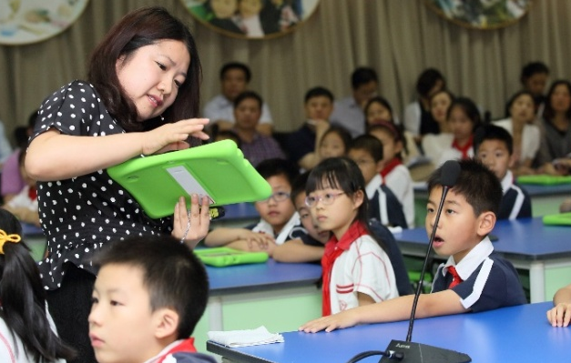
5.3 闵行区的“智慧教育示范区”建设
2
2
建立信息化的课堂教学改进支持系统
优化覆盖全体教师的“教师专业发展档案”系统，进一步融合教育数据，推动课堂评价、学业质量分析、教师研修等应用服务
开展优质资源共建、共享和个性需求推送，完善学业质量评价，组织开展差异化教学和适应性学习
基于教学过程数据，开展常态化的教学反思、优秀教学分享和学科教研，提升教学的有效性
Notes:
2．建立信息化的课堂教学改进支持系统
优化覆盖全体教师的“教师专业发展档案”系统，进一步融合教育数据，推动课堂评价、学业质量分析、教师研修等应用服务。
开展优质资源共建、共享和个性需求推送，完善学业质量评价，组织开展差异化教学和适应性学习。
基于教学过程数据，开展常态化的教学反思、优秀教学分享和学科教研，提升教学的有效性。

Slide 39
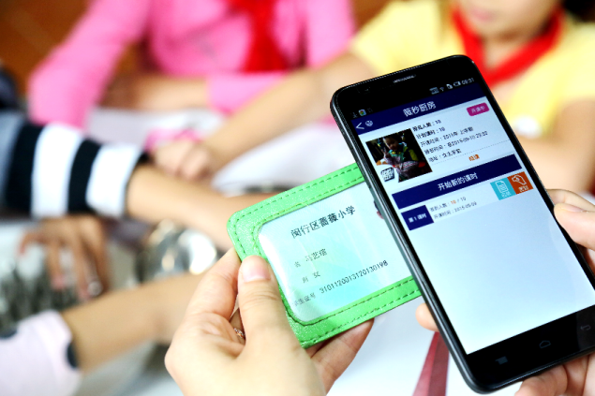
5.3 闵行区的“智慧教育示范区”建设
3
3
构建支持个性学习的
教育云服务体系
建设区域教育混合云，实现电信云、上海教育云、公有云和私有云的多云纳管，构建适合教育行业的云服务平台
建设面向用户的教师云、学生云、家长云等服务，改善服务供给与需求的匹配度
开展教育大数据中心建设，提升云-端的计算能力，开展应用上云，搭建教育服务超市
Notes:
3．构建支持个性学习的教育云服务体系
建设区域教育混合云，实现电信云、上海教育云、公有云和私有云的多云纳管，构建适合教育行业的云服务平台。
建设面向用户的教师云、学生云、家长云等服务，改善服务供给与需求的匹配度。
开展教育大数据中心建设，提升云-端的计算能力，开展应用上云，搭建教育服务超市。

Slide 40
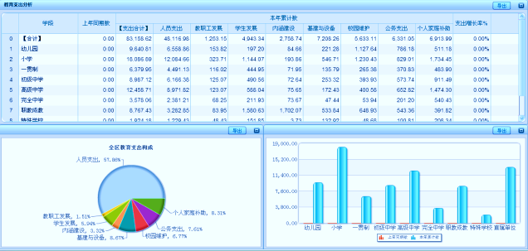
5.3 闵行区的“智慧教育示范区”建设
4
4
构建区域现代教育
治理体系
优化教育管理信息系统的云服务，加强教育管理的数据融通和整合应用，实现信息服务和公共数据资源共享
加强教育管理数据的分析与应用，为教育决策、教育综合改革和学校现代管理服务
推进“互联网+政务服务”，开展基于数据的区三级四类教育评价和过程管理，实施财务精细化管理，优化教育管理流程
Notes:
4．构建区域现代教育治理体系
优化教育管理信息系统的云服务，加强教育管理的数据融通和整合应用，实现信息服务和公共数据资源共享。
加强教育管理数据的分析与应用，为教育决策、教育综合改革和学校现代管理服务。
推进“互联网+政务服务”，开展基于数据的区三级四类教育评价和过程管理，实施财务精细化管理，优化教育管理流程。

Slide 41

5.3 闵行区的“智慧教育示范区”建设
5
5
全面开展数字校园建设
推动基于学生手环、视频分析、学习行为分析等教学助手和智能学伴的应用，开展伴随式数据采集，推动学习过程性数据的挖掘应用
推动数字化、个性化学习空间的建设，开展多种形式的创新教育实践
推动平安校园、绿色校园的建设，集约建设、云端结合，利用感知技术和人工智能技术，提升学校智能化管理水平
Notes:
5．全面开展数字校园建设
推动基于学生手环、视频分析、学习行为分析等教学助手和智能学伴的应用，开展伴随式数据采集，推动学习过程性数据的挖掘应用。
推动数字化、个性化学习空间的建设，开展多种形式的创新教育实践。
推动平安校园、绿色校园的建设，集约建设、云端结合，利用感知技术和人工智能技术，提升学校智能化管理水平。

Slide 42

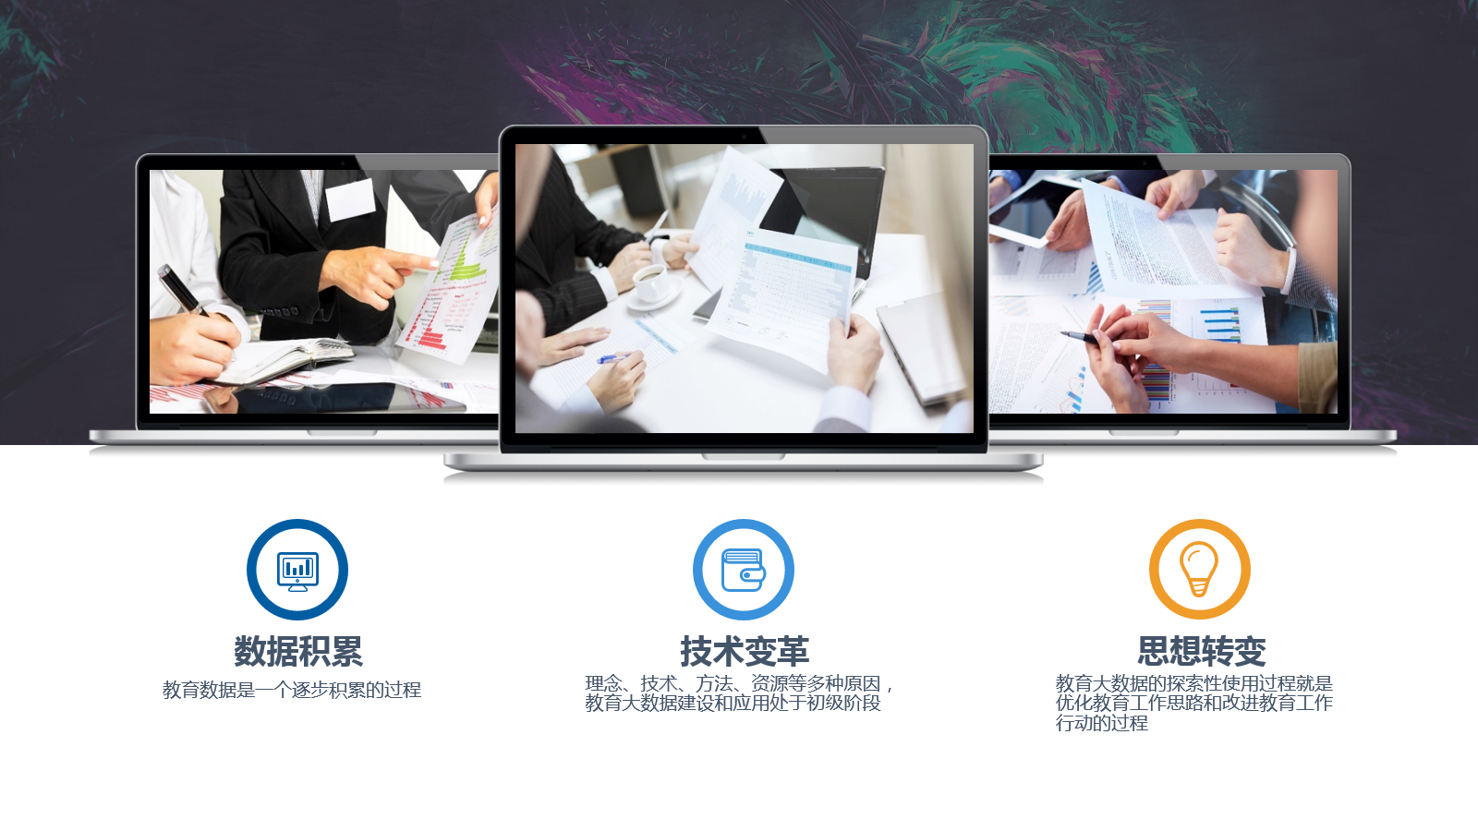





数据积累
技术变革
思想转变
教育数据是一个逐步积累的过程
理念、技术、方法、资源等多种原因，教育大数据建设和应用处于初级阶段
教育大数据的探索性使用过程就是优化教育工作思路和改进教育工作行动的过程
Notes:
教育是一个逐步积累、不断进步的发展过程。关于闵行教育大数据的实践和研究，这是闵行在现代化教育主城区的发展变革过程中的必然选择和不懈追求。当前，因为理念、技术、方法、资源等多种原因，还处于教育大数据建设和应用的初级阶段。但几年的实践表明，教育大数据的建设过程就是思想转变的过程，教育大数据的探索性使用过程就是优化教育工作思路和改进教育工作行动的过程。面向未来，闵行将在教育大数据的两端继续加强研究，争取让区域教育大数据尽早焕发出催生教育变革的巨大力量。

Slide 43
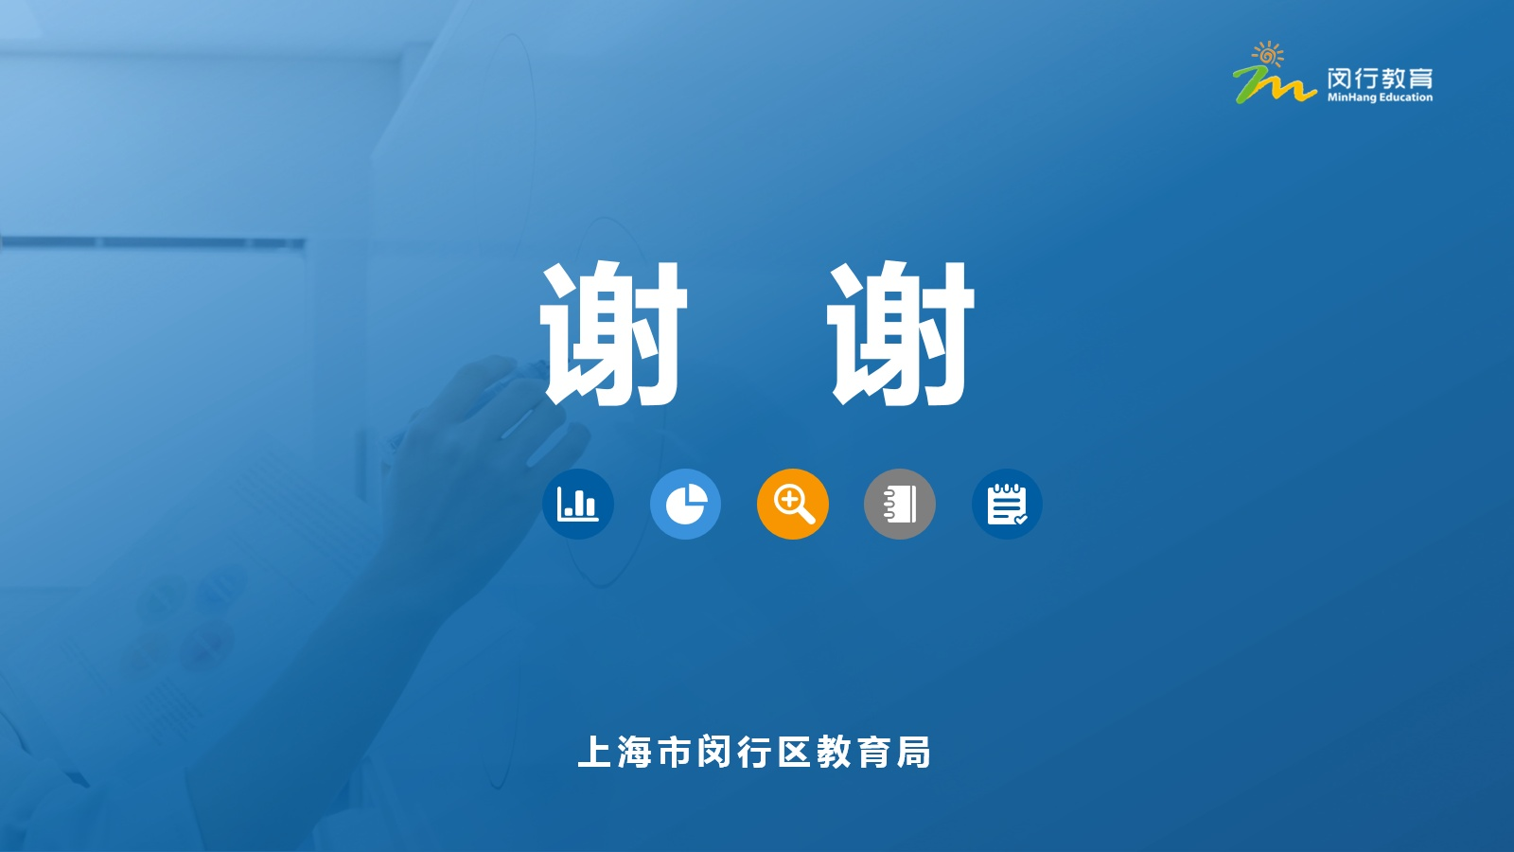
谢 谢
上海市闵行区教育局

